Slide 1






SISTEMA DE CADASTRO
Notes:
Facilitador: Este conteúdo é destinado para as ilhas de Migração e Rentabilização. Vale ressaltar que algumas partes do conteúdo incluem observações de ilhas diferentes. Fique atento às especificidades de cada seção.
Explique que iremos, aprender a cadastrar informações no sistema e a entender os dados que precisamos acompanhar. Esses conhecimentos nos ajudarão a trabalhar de forma mais eficiente e a oferecer um atendimento ainda melhor.

Slide 2


Agora que você já conhece o processo de venda no detalhe, vamos conhecer o Sistema de Cadastro. ​
Nesse módulo você vai aprender utilizar o sistema de venda e se familiarizar com o roteiro e checklist.​
O roteiro não é engessado, ou seja, você pode falar com suas palavras, mas precisa seguir o processo, solicitando os dados e passando todas as informações importantes ao cliente de forma clara.
Sistema de cadastro
Notes:
Facilitado explique: Você vai aprender a usar o sistema de vendas e a se familiarizar com o roteiro e o checklist. O mais importante é seguir o processo, pedindo os dados que precisamos e passando as informações para o cliente de forma clara e fácil de entender.

Slide 3

O Sistema de cadastro de venda vigente é o
Ativação Simplificada.​
Esse sistema permite você passar por todas as etapas de venda seguindo o
ROTEIRO e CHECKLIST.
Ativação simplificada
Notes:
Facilitador: O sistema que utilizamos é o Ativação simplificada. Esse sistema facilita o processo, permitindo que você siga todas as etapas necessárias por meio do ROTEIRO e do CHECKLIST.

Slide 4

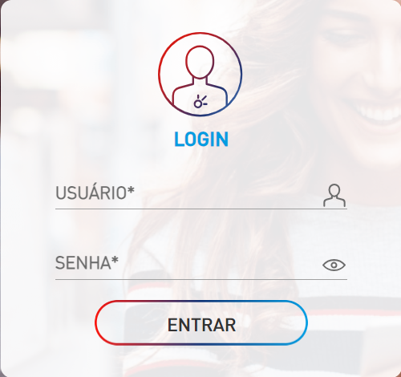
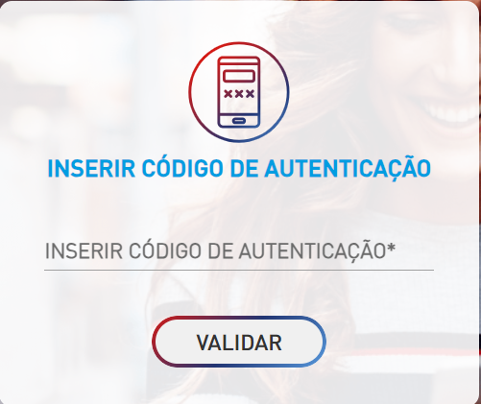
Acesso ao sistema​
Para acessar o sistema é necessário entrar no link https://vendasapp.claro.com.br/SVCv2/login/rede-interna e realizar o LOGIN da seguinte forma:​
Não se preocupe você receberá seu login e a orientação de como cadastrar o código de autenticação.
No campo USUÁRIO, preencha utilizando o login 9.
No campo SENHA preencha com a sua senha de rede.
O próximo passo é necessário incluir o código de autenticação, ele aparecerá no aplicativo ORACLE, no seu aparelho.
TECNOLOGIA
Notes:
Facilitador instruir a turma conforme passo a passo. Para começar, acesse o link que te passei. Depois, faça o login com seu usuário e senha. Assim que entrar, você vai precisar inserir o código de autenticação.

Slide 5

v
A partir deste momento, vamos solicitar os dados e passar as informações do checklist de acordo com cada etapa do Ativação Simplificada.​ Na próxima etapa o colaborador deve flegar se a venda trata-se de uma Aquisição ou Migração.
Início do Cadastro
Checklist
CPF
Sugestão
Para que eu possa iniciar com cadastro me informa o seu CPF?​
Notes:
Facilitador: Este conteúdo é destinado para as ilhas de Migração e Rentabilização.

Slide 6
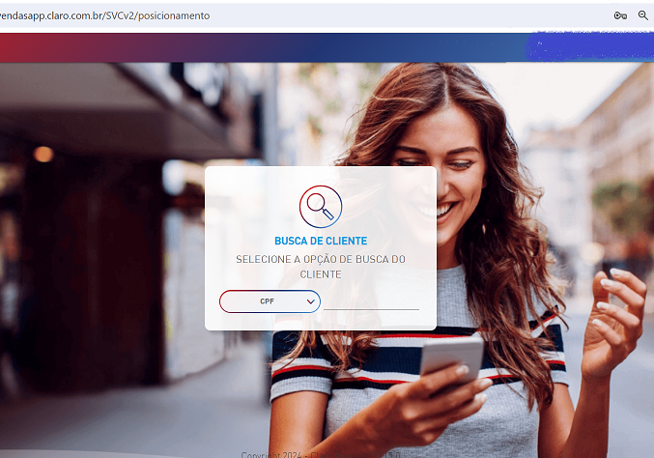
Agora que você já está logado no sistema de venda, veja que no canto direito da tela tem seu nome e a empresa que você representa e, no centro da tela tem a opção busca de cliente.
Na nossa operação está habilitado
somente o CPF.
Busca do cliente
Notes:
Facilitador: Guie o grupo na exploração do sistema de vendas, as informações que ele terá acesso quando estiver logado no sistema e oriente o grupo sobre a próxima ação, que é realizar a busca pelo CPF do cliente.

Slide 7
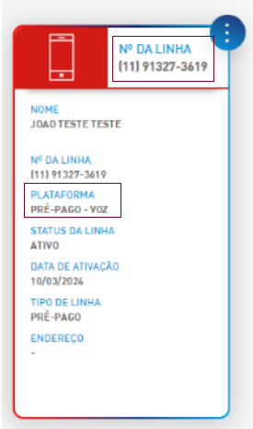
Após incluir o CPF no campo busca, aparecerá um Card.
Para realizar uma migração o cliente precisa estar na plataforma de Pré Pago. Neste cenário abrirá uma tela com as informações dos produtos que o cliente possui – chamamos de card. Se o cliente tiver mais de um card, verbalize o número da linha para não selecionar a linha errada.
Busca de Cliente
Notes:
Facilitador: Depois de inserir o CPF, aparecerá uma informação indicando os produtos que o cliente possui.

Slide 8
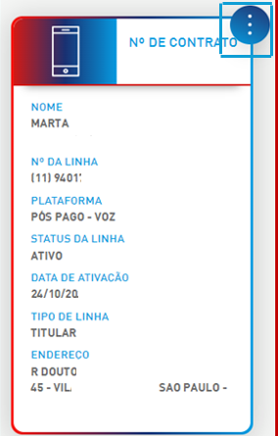
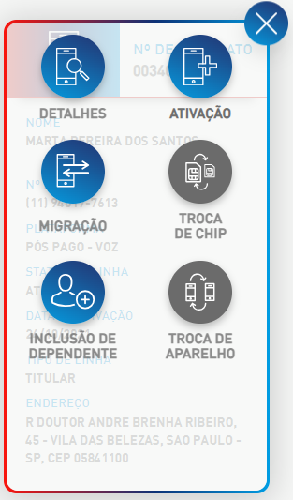
Neste cenário, após a busca do CPF temos um card de já cliente, ou seja, possuem o CPF cadastrado na Claro.
Clicando nos três pontinhos você terá a opção de seguir com a migração.
Busca do Cliente
Notes:
Facilitador: Explicar que, após buscar o CPF, aparecerá um card informando se o cliente já está cadastrado e, ao clicar nos três pontinhos, será possível seguir com a migração.

Slide 9
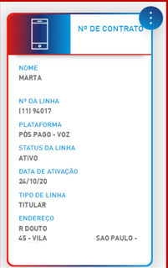
ATENÇÃO FACILITADOR!​
Este conteúdo é para a ilha de Rentabilização.
Após incluir o CPF no campo busca, aparecerá um Card.
Para realizar uma rentabilização o cliente precisa estar na plataforma de Controle ou Pós-pago . Neste cenário abrirá uma tela com as informações dos produtos que o cliente possui – chamamos de card. Se o cliente tiver mais de um card, verbalize o número da linha para não selecionar a linha errada.
Busca de Cliente
Notes:
Facilitador: Slides 9 e 10, conteúdo para a ilha Rentabilização. Depois de inserir o CPF, aparecerá uma informação indicando os produtos que o cliente possui.

Slide 10
Neste cenário, após a busca do CPF temos um card de já cliente, ou seja, possuem o CPF cadastrado na Claro.
Clicando nos três pontinhos você terá a opção de seguir com a migração/ rentabilização.
Busca do Cliente
Notes:
Facilitador: Slides 9 e 10, conteúdo para a ilha Rentabilização. Explicar que, após buscar o CPF, aparecerá um card informando se o cliente já está cadastrado e, ao clicar nos três pontinhos, será possível seguir com a ativação para seguir com a migração rentabilização.

Slide 11

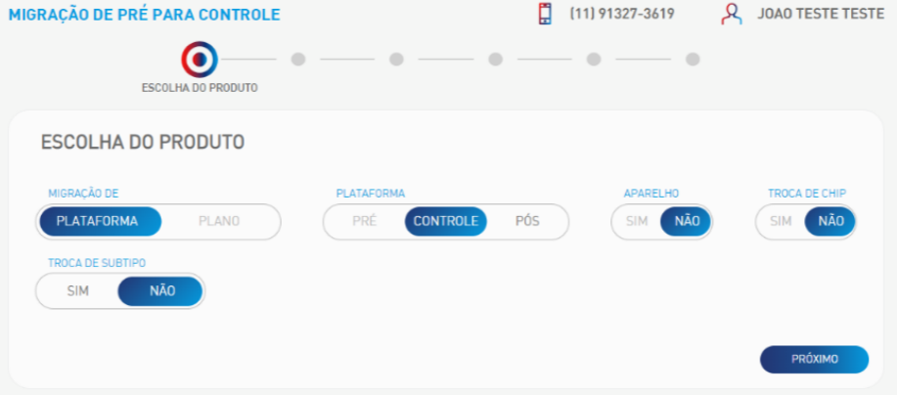
No campo MIGRAÇÃO DE selecione PLATAFORMA;
Escolha do Produto
Em PLATAFORMA, selecione a opção CONTROLE de acordo com a sua negociação com cliente;
No cenário de migração a próxima fase será incluir as informações ao lado:
Sempre preencha o campo APARELHO com a opção NÃO, pois não vendemos aparelhos;
Preencha o campo TROCA DE CHIP com a opção NÃO, pois em migração não realizamos a troca do chip.
No campo SUBTIPO sempre selecione como NORMAL. Em seguida clique no botão PRÓXIMO;
Notes:
Facilitador: Vamos cadastrar os dados juntos. Comecem inserindo:

Slide 12
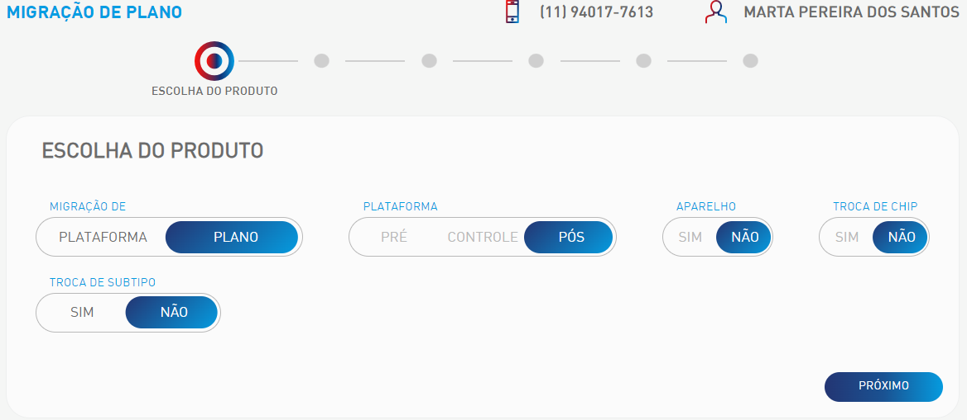
ATENÇÃO FACILITADOR!​
Este conteúdo é para a ilha de Rentabilização.
No campo MIGRAÇÃO e selecione PLATAFORMA ou PLANO.
Selecione PLATAFORMA caso seja uma mudança de Controle x Conta.Selecione PLANO caso seja uma mudança de Controle x Controle ou Conta x Conta
Escolha do Produto
Em PLATAFORMA, selecione a opção CONTROLE ou PÓS de acordo com a sua negociação com cliente.
No cenário de migração/ rentabilização a próxima fase será incluir as informações ao lado:
Sempre preencha o campo APARELHO com a opção NÃO, pois não vendemos aparelhos
Preencha o campo TROCA DE CHIP com a opção NÃO, pois em migração e rentabilização não realizamos a troca do chip.
No campo SUBTIPO sempre selecione como NORMAL. Em seguida clique no botão PRÓXIMO.
Notes:
Facilitador: Conteúdo para a ilha Rentabilização. Vamos cadastrar os dados juntos. Comecem inserindo:

Slide 13

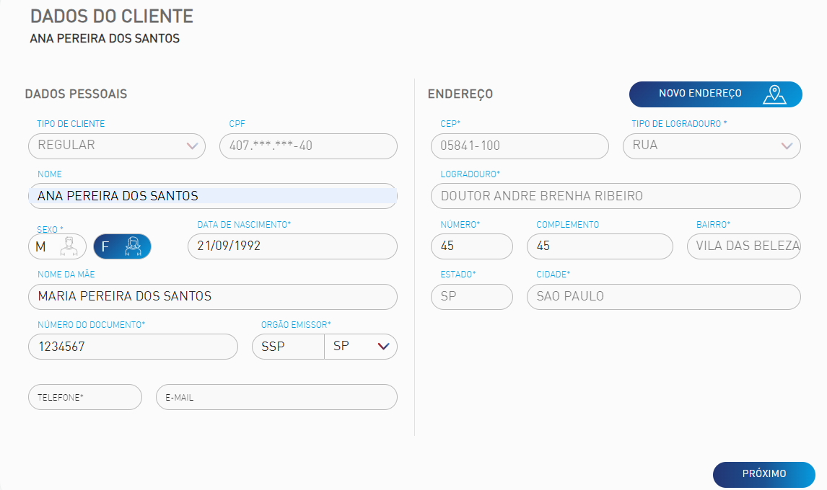

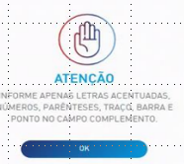
Dados do cliente
No caso de clientes cadastrados no sistema, a maioria dos campos estará preenchido automaticamente, porém, é necessário SOLICITAR todos os dados, e preenche-los corretamente.
Você não poderá adicionar informações com pontos, vírgulas, parênteses e acentos. Caso isso aconteça , o sistema apresentará uma mensagem de ATENÇÃO, sendo necessário voltar, e ajustar
o campo.
Notes:
Facilitador: Este conteúdo é destinado para as ilhas de Migração e Rentabilização. Facilitador, explique aos participantes que, para clientes já cadastrados no sistema, a maioria dos campos será preenchida automaticamente. No entanto, é importante solicitar todos os dados e cadastrá-los de acordo com os critérios do sistema. Isso garante que as informações sejam precisas e que o processo ocorra sem contratempos.

Slide 14
v
Dados Pessoais
Nome completo
Data de nascimento
Sugestão
Seu nome completo é (cliente verbaliza), sua data de nascimento (cliente verbaliza), nome da sua mãe (cliente verbaliza), RG (cliente verbaliza), o número que estamos falando é (cliente verbaliza), tem algum numero de recado? Seu e-mail?
IMPORTANTE: Em alguns casos o sistema é BLOQUEADO para EDIÇÃO DE DADOS. Se houver informações divergentes no cadastro do cliente, orientá-lo a ir para uma Loja Própria da Claro, no entanto, podemos seguir com a venda normalmente se o CPF ESTIVER CORRETO, caso ele esteja divergente NÃO SEGUIR COM A VENDA.
Nome da mãe
Checklist
RG
Número de telefone
E-mail
Notes:
Facilitador: Você pode orientar a turma da seguinte forma: verbalize a sugestão de abordagem para eles.

Slide 15
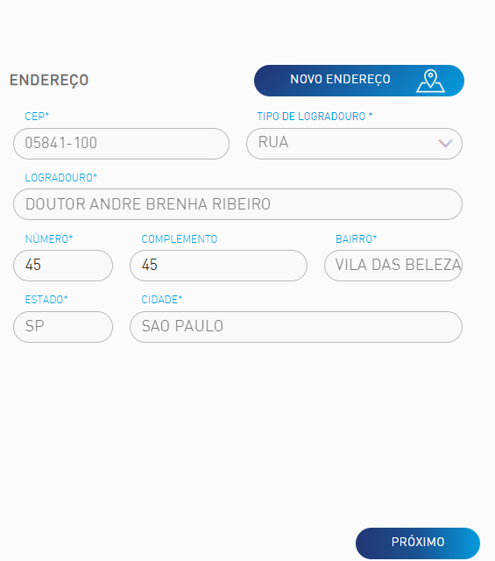
Dados do Endereço
Essa etapa é o momento de cadastrar endereço. Caso o cliente informe um endereço diferente do que está preenchido no sistema, clique no botão NOVO ENDEREÇO, e preencha corretamente, iniciando pelo CEP, o próprio sistema realiza a busca.
Você poderá avançar normalmente para a próxima etapa, clicando no botão PRÓXIMO.
Notes:
Facilitador: Caso o cliente informe um endereço diferente do que está registrado no sistema, explique o processo para atualiza-lo no próximo slide.

Slide 16
Dados do Endereço
Sugestão
Qual o cep da sua residência? Seu endereço é na rua XXXXX na cidade e bairro, está correto? Qual o número? Tem complemento?
CEP
Checklist
Endereço Completo (Logradouro, número, complemento, bairro,
Estado e Cidade).
Notes:
Facilitador, você pode orientar a turma da seguinte forma: verbalize a sugestão de abordagem para eles e após reliazar todo o processo, avançar para a próxima etapa.

Slide 17
v
Confirmação de Plano
Valor do Plano
Bônus
Se análise de crédito for PARCIAL, o sistema permitirá o cadastro na opção Controle Antecipado, ou seja haverá uma diferença na data de pagamento. Clique na opção Controle Antecipado para seguir com a venda.
Código 021
Checklist
Benefícios
Fidelidade/ Multa/ Reajuste
Notes:
Facilitador: O termo "controle antecipado" se refere a uma situação em que a análise de crédito resulta em uma aprovação parcial para o cliente. Isso significa que, embora o cliente possa prosseguir com o cadastro, haverá algumas condições diferentes em relação ao pagamento, como a alteração na data de vencimento das parcelas. Para continuar com a venda, você deve clicar na opção "Controle Antecipado" e seguir com as confirmações necessárias. Exemplo a seguir.

Slide 18

v
Sugestão
O valor do plano é de R$ $$ com XX GB, sendo XX de franquia e XX de bônus exclusivo para uso (mencione as redes sociais disponíveis no plano escolhido), com ligações ilimitadas para qualquer operadora do Brasil utilizando o código 021, e whatsapp ilimitado. O bônus exclusivo e o uso do whatssapp estarão disponíveis enquanto durar sua franquia principal, mas não se preocupe, caso sua franquia acabe você poderá contratar pacotes adicionais através do App Minha Claro Móvel e voltar a utilizar os benefícios.
Esse plano tem fidelidade de 12 meses, com reajuste anual, em caso de cancelamento terá multa no valor de R$120,00 mas, não se preocupe, esse valor é proporcional ao meses faltantes.
Aproveite esse momento para informar sobre o plano!
Notes:
Facilitador: Verbalize com a turma o exemplo.

Slide 19
v
ATENÇÃO FACILITADOR!​
Este conteúdo é para a ilha de Rentabilização.
Confirmação de Plano
Valor do Plano
Se análise de crédito for PARCIAL, o sistema permitirá o cadastro na opção Controle Antecipado, ou seja haverá uma diferença na data de pagamento. Clique na opção Controle Antecipado para seguir com a venda.
Bônus
Código 021
Checklist
Benefícios
Fidelidade/ Multa/ Reajuste
Notes:
Facilitador: Slide 19 e 20, conteúdo para a ilha Rentabilização. Facilitador: O termo "controle antecipado" se refere a uma situação em que a análise de crédito resulta em uma aprovação parcial para o cliente. Isso significa que, embora o cliente possa prosseguir com o cadastro, haverá algumas condições diferentes em relação ao pagamento, como a alteração na data de vencimento das parcelas. Para continuar com a venda, você deve clicar na opção "Controle Antecipado" e seguir com as confirmações necessárias. Exemplo a seguir.

Slide 20

v
Sugestão
O valor do plano é de R$ $$ com XX GB, sendo XX de franquia e XX de bônus exclusivo/ Extra Play para uso (mencione as redes sociais disponíveis no plano escolhido), com ligações ilimitadas para qualquer operadora do Brasil utilizando o código 021, whatsapp ilimitado. O bônus exclusivo/ Extra Play e o uso do whatssapp estarão disponíveis enquanto durar sua franquia principal, mas não se preocupe, caso sua franquia acabe você poderá contratar pacotes adicionais através do App Minha Claro móvel e voltar a utilizar os benefícios.
Esse plano tem fidelidade de 12 meses, com reajuste anual, em caso de cancelamento terá multa no valor de R$120,00 mas, esse valor é proporcional ao meses faltantes. A Claro está disponibilizando dois serviços digitais para você utilizar, o Claro Banca e o Skeelo que são revistas e livros digitais, eles virão discriminados em sua fatura, mas não tem cobrança adicional.
Aproveite esse momento para informar sobre o plano e serviços digitais.
Notes:
Facilitador: Slide 19 e 20, conteúdo para a ilha Rentabilização. Verbalize com a turma o exemplo de check list que ele pode seguir.

Slide 21
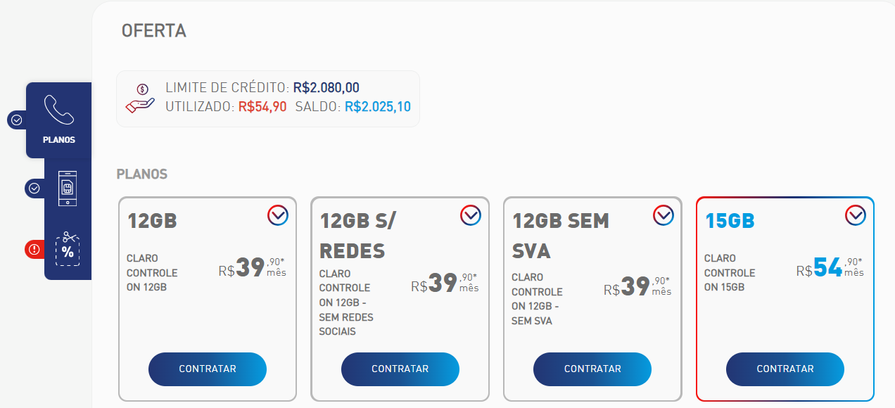

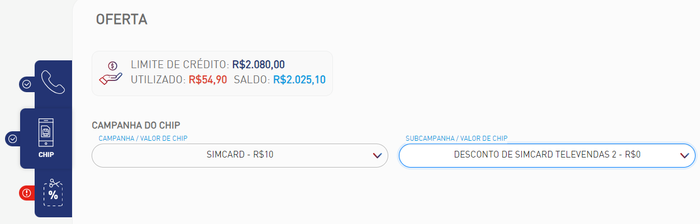
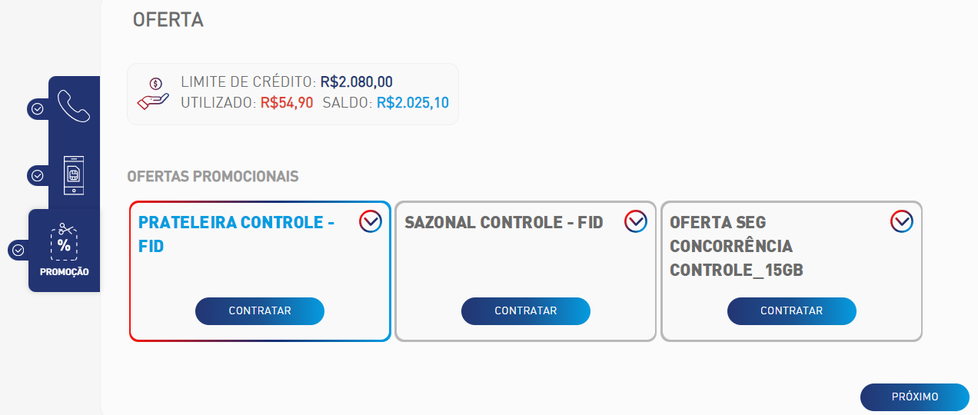
Oferta
Nessa tela você vai cadastrar a oferta negociada com cliente.
Primeira etapa selecione o PLANO, acordado com cliente;
Segunda etapa selecione OFERTA PROMOCIONAL, de acordo com o plano vigente;
Sobre as ofertas, elas serão apresentadas de acordo com a opção escolhida na etapa ESCOLHA DO PLANO.
Notes:
Facilitador: Agora é hora de cadastrar a oferta negociada com o cliente, seguindo o passo a passo.

Slide 22
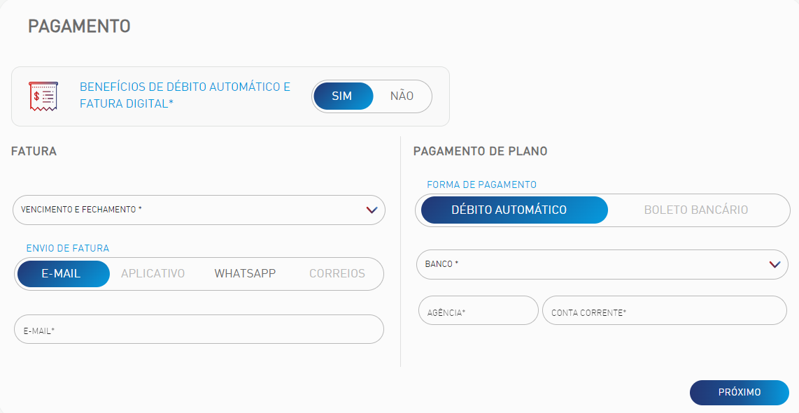
Pagamento
O Campo pagamento virá preenchido automaticamente com SIM no Débito automático e Fatura digital. Isso acontece pois está atrelado aos benefícios, ou seja, retirando o débito automático, o cliente perderá o desconto realizado durante o processo.
Notes:
Facilitador: Nesta etapa explica como cadastrar o Débito Automático e Fatura Digital. Exemplo a seguir do check list.

Slide 23
v
Sugestão
A Claro está disponibilizando dois serviços digitais para você utilizar, o Claro Banca e o Skeelo que são revistas e livros digitais, eles virão discriminados em sua fatura, mas não tem cobrança adicional.
O pagamento será em débito automático, qual o banco, agência, está em seu nome? Lembre-se que alguns bancos solicitam o aceite do débito automático (Para os bancos CAIXA ECONÔMICA FEDERAL e BANCO DO BRASIL necessário AUTORIZAR O DÉBITO em até 48 horas úteis contando do dia seguinte a compra).
Caso o débito não seja realizado, o pagamento será em boleto e o valor do plano será de R$ (informar o valor de acordo com plano).
Caso o cliente recuse a forma de pagamento via Débito Automático, oferte o boleto via PIX.
Aproveite esse momento para informar sobre serviços digitais e forma de pagamento.
Notes:
Facilitador: Verbalize o exemplo de check list que a turma pode seguir.

Slide 24

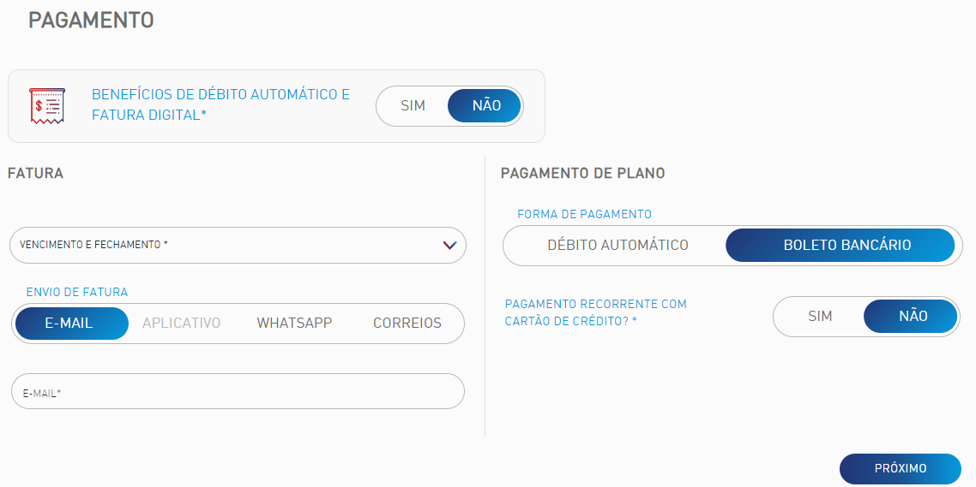
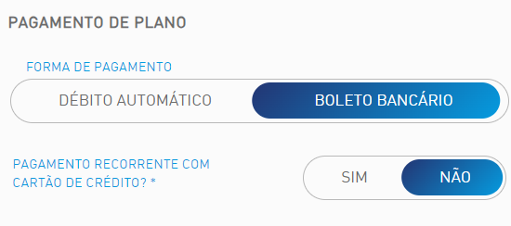
Pagamento
Retirando o débito automático, a opção Boleto Bancário será liberada.​
Antes de avançar preencha sempre como NÃO o campo pagamento recorrente com cartão de crédito.​
​Clique em PRÓXIMO para ir para próxima tela...​
Notes:
Facilitador:. Se o cliente decidir desativar o débito automático, ele poderá perder o desconto que foi oferecido. Por isso, é fundamental ressaltar a importância de manter essa opção para garantir todos os benefícios. Vale lembrar que, ao retirar o débito automático, a opção de Boleto Bancário ficará disponível. Seguir o passo a passo de cadastro no sistema.

Slide 25
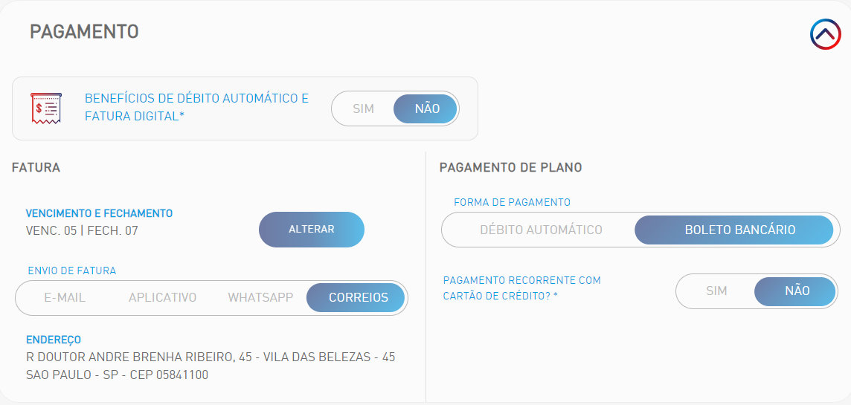
ATENÇÃO FACILITADOR!​
Este conteúdo é para a ilha de Rentabilização.
Pagamento
O Campo pagamento virá preenchido automaticamente com a forma de pagamento atual do cliente. No caso ao lado o cliente paga sua fatura em boleto bancário.
Na ação rentabilização não é possível trocar a forma de pagamento, vencimento e envio da fatura.
Clique em PRÓXIMO para ir para próxima tela...
Notes:
Facilitador: Slides 24 e 25, conteúdo para a ilha Rentabilização. O cliente que paga por boleto não poderá trocar a forma de pagamento, vencimento e forma de envio da fatura. Seguir para a próxima etapa.

Slide 26
Sua data de vencimento permanece sendo xx ? Você recebe via xx.
Seus benefícios serão renovados em até 24h após a data de fechamento da fatura, que ocorrerá no dia XX, desde que a fatura anterior esteja paga.
A forma de pagamento atual é xx (Caso a forma de pagamento atual não seja DCC, informe sobre o pagamento do boleto via PIX).
Sugestão
Sua data de vencimento permanece sendo xx ? Você recebe via xx.
Seus benefícios serão renovados em até 24h após a data de fechamento da fatura, que ocorrerá no dia XX, desde que a fatura anterior esteja paga.
A forma de pagamento atual é xx (Caso a forma de pagamento atual não seja DCC, informe sobre o pagamento do boleto via PIX).
Aproveite esse momento para informardata de vencimento e forma de pagamento.
Notes:
Facilitador: Slides 24 e 25, conteúdo para a ilha Rentabilização. Verbalize o exemplo de check list que a turma pode seguir.

Slide 27
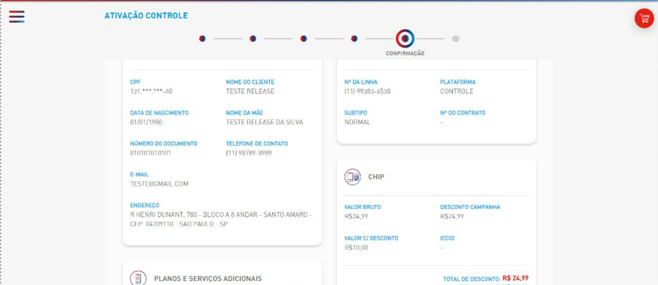
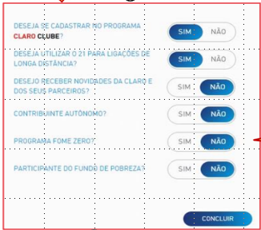
Confirmação
Nesta etapa verifique se os dados foram cadastrados corretamente, como DADOS PESSOAIS, DADOS do ENDEREÇO, OFERTA e FORMA DE PAGAMENTO.
Ao final da tela você deverá selecionar com SIM ou NÃO. Siga sempre o modelo ao lado (Imagem 2 ).
Notes:
Facilitador: Antes de finalizar, confirme se todos os dados estão corretos e devidamente preenchidos, conforme o exemplo. Se encontrar alguma divergência, faça a correção necessária.

Slide 28
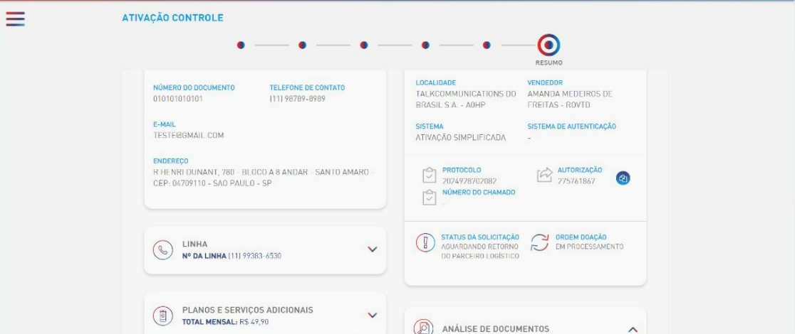
Resumo
Essa tela é parecida com a etapa de confirmação. Ambas apresentam as mesmas informações sobre a venda. A diferença é que na tela confirmação, os dados ainda podem ser alterados, já em RESUMO, não, pois o contrato já foi gerado.
Após conferir as informações, clique
em finalizar.
Notes:
Facilitador: Para finalizar será apresentado um resumo com todas as informações da venda. Nessa etapa não é possivel atualizar os dados porque o contrato já foi gerado.

Slide 29
v
Sugestão
Aproveite esse momento para solicitar o aceite, informar sobre cobertura, privacidade e pacote de dados.
Não esqueça de informar o PROTOCOLO!
O primeiro crédito da sua franquia será disponibilizado em até 24hs após a mudança, e caso tenha créditos no seu plano pré-pago, estes ficarão disponíveis para aquisição de serviços e produtos, ou seja, você não perderá o valor de recarga existente em linha. O Sr. ficou alguma dúvida, confirma a mudança do plano? O protocolo é o XXXXX (informar o nome do protocolo) e não esqueça baixar o app Minha Claro Móvel para que você tenha todas as informações do seu plano, área de cobertura, aceites de privacidade e também poderá contratar pacote de dados caso sua franquia acabe.
Claro pay: Ah antes que eu me esqueça, você ainda pode ganhar mais 4GB de franquia de internet, basta baixar o app Claro pay, associar seu número de telefone e pagar 01 conta de consumo por mês (água, luz, telefone ou gás) que esteja em seu nome e CPF. Essse bônus será válido por 30 dias, podendo ser renovado no próximo mês.
Parabéns pela nova escolha!
Notes:
Facilitador: Hora de praticar o que aprendemos sobre o cadastro no sistema. Solicite que a turma acesse o link.

Slide 30

Vamos simular?
https://demo.micropower.com.br/PARAMETRIZADO/ENTREGA/ClaroBrasil_EBS/EBS038E-01_Fabrica/005_2024/v5/LINK/index.html
Notes:
Facilitador: Este conteúdo é destinado para as ilhas de Migração e Rentabilização.

Slide 31
Os seus estudos não acabam aqui!
Vamos seguir para a próxima etapa?
Notes:
Facilitador: Finalização do conteúdo de Sistema de cadastro. Questione a turma se possui dúvidas.

